Slide 1
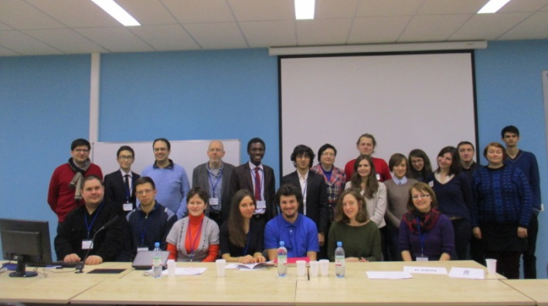
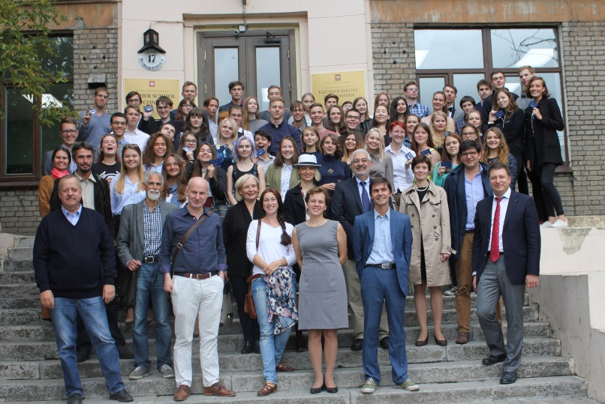
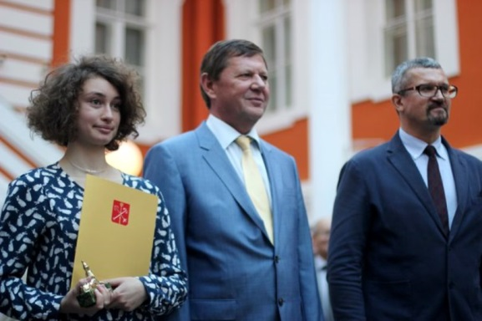
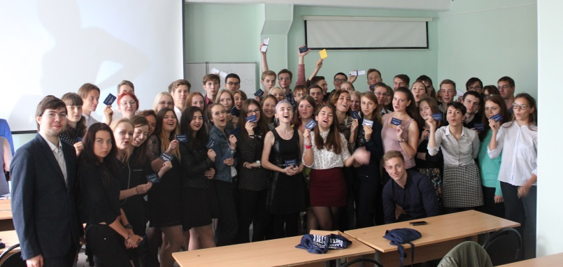
РЕЗУЛЬТАТЫ УХОДЯЩЕГО ГОДА
5-й набор студентов на программу
Первый выпуск бакалавров образовательной программы «История», многие из которых успешно поступили в магистратуры ведущих университетов России и Европы
«Лучший выпускник - 2016» - выпускница нашей программы К.Литвиненко
2-й набор на международную магистерскую программу по истории «Прикладная и междисциплинарная история»
HSE UNIVERSITY ST. PETERSBURG | 1

Slide 2
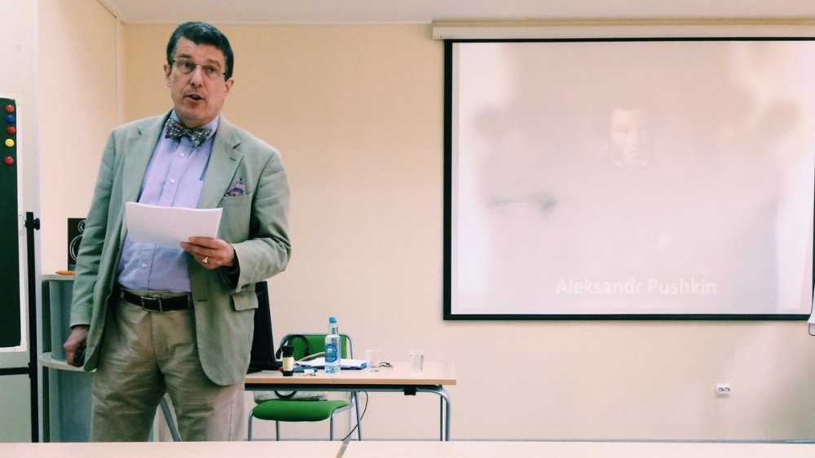
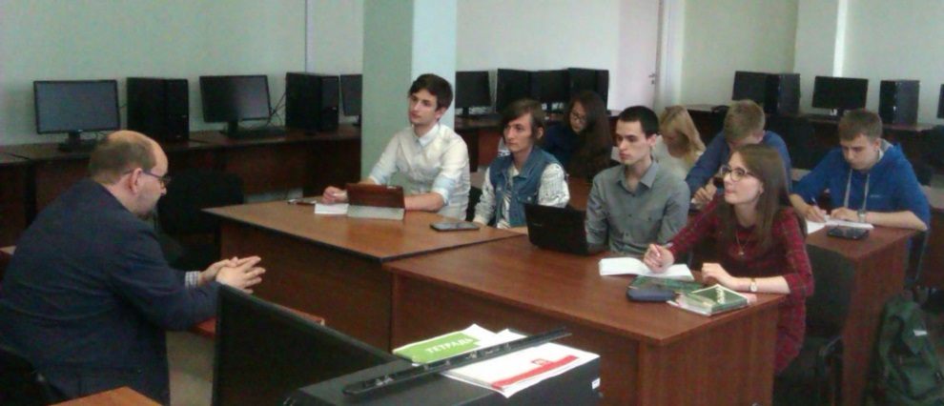
ПРИГЛАШЕННЫЕ ПРОФЕССОРА
Лекции и семинары профессора Рональда Суни (НИУ ВШЭ-Санкт-Петербург)
Курсы “Political projects of the XXth century” для студентов ОП «История» программы бакалавриата (01.09.2016-21.10.2016)
“Ideology and Political Imagination of Imperialism” для студентов программы магистратуры (01.09.2016-21.10.2016) вместе с пост-доком Антоном Котекно
Открытые лекции, мастер-классы для студентов магистратуры и аспирантуры, индивидуальные консультации со студентами
Цикл лекций по русскому ориентализму, профессор Дэвид Схиммельпеннинк ван дер Ойе (Университет Брока, Канада)
В цикле лекций были рассмотрены различные вопросы, касающиеся российского ориентализма, начиная с допетровских времен до 1917 г. Great to the Emigration (New Haven: Yale University Press, 2010)»
Курс лекций профессора Сергея Глебова (Smith, Amherst College)
"Colonization in Russian and American History: A comparative Perspective" для студентов бакалавриата 2 и 3 курсов департамента истории. Лекции сначала проходили в формате занятий с использованием Skype, а затем С.В.Глебов приехал в Санкт-Петербург для проведения проверочных работ и приема экзамена. Данный цикл лекций прошел при поддержке Генерального консульства США в Санкт-Петербурге
Лекции профессора Дэвида Армитаджа (Harvard University)
“Civil War: A History in Ideas” и “Horizons of History: Time, Space and the Future of the Past”
Мастер-класс для аспирантов “Approaches to Global History”
Лекции и семинары профессора Себастьяна Конрада (Freiere Universitaet, Berlin)
Мастер класс для аспирантов “Global History as a Distinct Approach”
Семинар на тему “Global Transformations of the Time in the 19 Century”
HSE UNIVERSITY ST. PETERSBURG | 2

Slide 3
МЕЖУНИВЕРСИТЕТСКОЕ СОТРУДНИЧЕСТВО
Университет Йювяскюля
В рамках программы магистратуры - One semester abroad +Intensive course + Teacher’s exchange Supported by FIRST program (SIMO Foundation)
Мюнхенский университет Людвига-Максимилиана
разработка программы двойного диплома между магистратурами НИУ ВШЭ и LMU
Университет Осло
Проведение совместного семинара - в Норвежском Университетском Центре (Представительство в Санкт-Петербурге) состоялся круглый стол по транснациональной и междисциплинарной истории "Religions, Secularisms, and Memory Landscapes"
А.М.Семенов и Ю.А.Лайус приняли участие в обмене преподавателей
В разработке находится программа студенческих обменов
Дальневосточный федеральный университет (ДВФУ)
Проведение совместной летней школы на базе ДВФУ «The Problem and Politics of Diversity: The Russian Empire and Soviet Union in Comparative Perspective» (August 21-28, 2016)
Royal Institute of Technology (Стокгольм, Швеция)
Совместный проект “New Governance for Sustainable Development of the European Arctic”
University of Turin (Турин, Италия)
Совместный проект “Global Histories of Empire”
HSE UNIVERSITY ST. PETERSBURG | 3

Slide 4
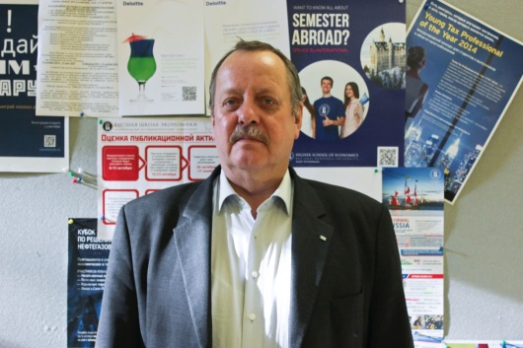
СОТРУДНИЧЕСТВО С ГЕРМАНСКИМИ АКАДЕМИЧЕСКИМИ ОРГАНИЗАЦИЯМИ
Германский исторический институт в Москве (DHI)
Лекция профессора Себастьяна Конрада, руководителя магистерской программы «Глобальная история» (Freie Universität в Берлине, Германия)
Расширена историческая библиотека книг на немецком языке
Германская служба академических обменов (DAAD)
Развитие интернационализации на департаменте
организована поездка 14 студентов департамента истории в ВУЗы Германии (в Берлине и Билефельде) для участия в семинарах на тему «Поворотное время: Россия и Германия, 1980-2000». Курс был организован Керстин Бишль (HU zu Berlin) и Екатериной Калеменевой (НИУ ВШЭ СПб), при поддержке профессора Дитмара Вульфа
Студенты этих немецких ВУЗов прибыли в Санкт-Петербург с ответным визитом в июне для участия в семинаре на базе НИУ ВШЭ
Организована вторая летняя школа при поддержке службы DAAD
23 студента из различных немецких ВУЗов в течение 1 месяца в сентябре посещали курсы русского языка и занятия и лекции на тему «The Topography of Imperial Power: The Political and Cultural Space of Saint Petersburg»
Данные мероприятия стали возможны благодаря доценту Дитмару Вульфу и развитию стратегического партнерства между Департаментом истории НИУ ВШЭ-Санкт-Петербург и DAAD, которое началось с учреждением позиции долгосрочного доцента DAAD в департаменте в 2014 г
HSE UNIVERSITY ST. PETERSBURG | 5

Slide 5
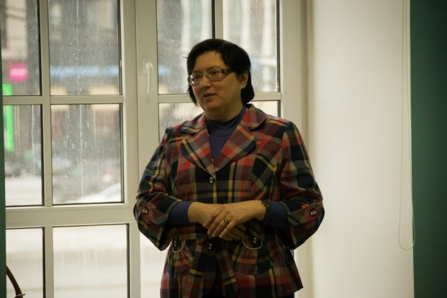
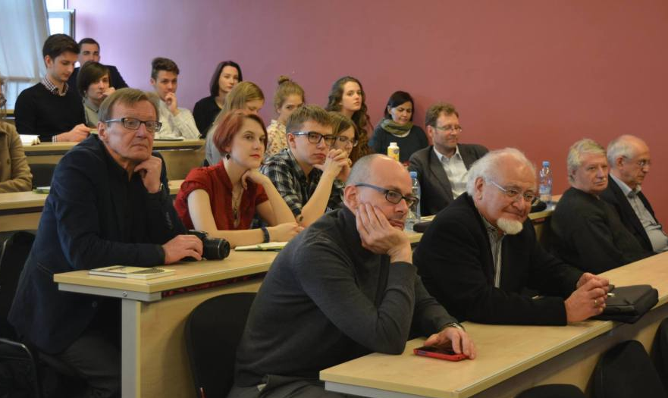
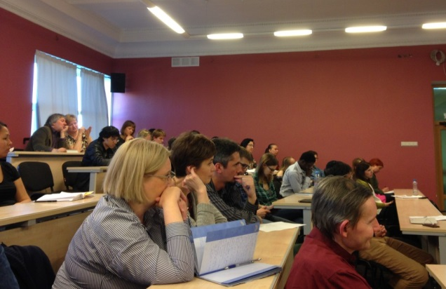
ЦЕНТР ИСТОРИЧЕСКИХ ИССЛЕДОВАНИЙ
В 2016 году проведено 13 семинаров «Границы истории»
Из которых 9 были международными
Регулярный семинар успешно дополнен новым подразделом серии «Contested Global History»
Открытие Лаборатории экологической и технологической истории (руководитель- Ю.А. Лайус) в Центре исторических исследований
Проект «Природные ресурсы в истории России: экономические институты, экспертные сообщества и инфраструктуры» (руководитель академического руководителя ОП "Прикладная и междисциплинарная история", Ю. А. Лайус) получил поддержку Российского научного фонда
Проект «Можем ли мы жить вместе? Проблемы разнообразия и единства в современной России: историческое наследие, современное государство и общество»
Руководители А.М. Семенов, А.В. Магун
HSE UNIVERSITY ST. PETERSBURG | 4

Slide 6
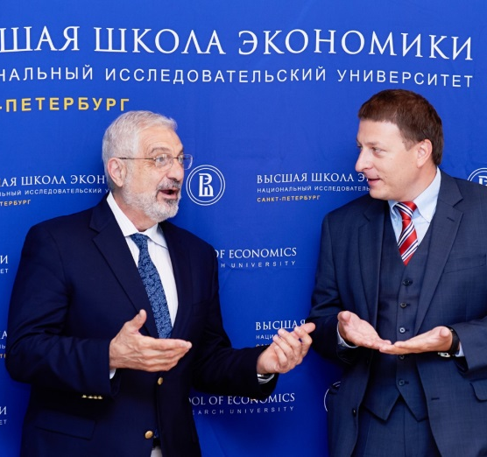
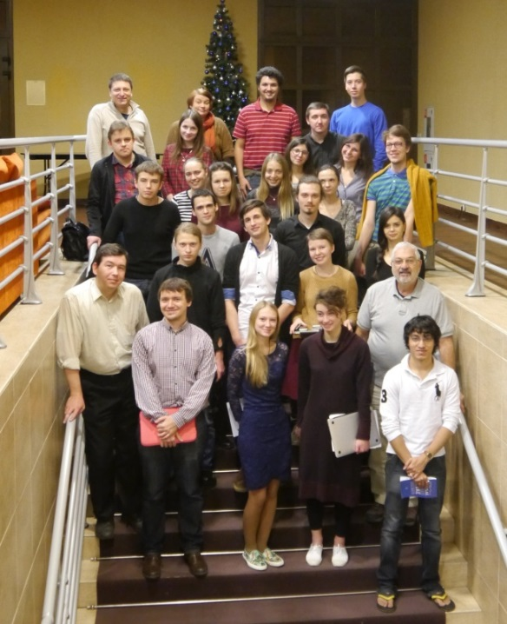
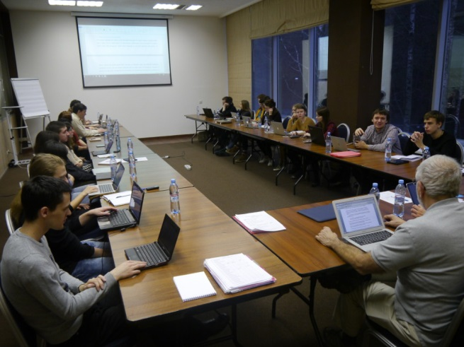
МЕЖДУНАРОДНЫЙ ПРОЕКТ «COMPARATIVE HISTORICAL OF EMPIRE AND NATIONALISM»
Завершение международного проекта
Руководители - Р.Сюни, А.М. Семенов
Результат работы проекта
Новая серия книг «Imperial Transformations» (издательство Routledge)
Монография Р.Сюни “They Can Live in the Desert but Nowhere Else”: A History of the Armenian Genocide” (Princeton University Press, 2015)
В 2016 году получила престижную премию им. Уэйна С. Вусинича международной ассоциации ASEEES Стэнфордского университета
Книга профессора Р.Сюни и В. Кивельсон “Russia's Empires” (Oxford University Press, 2017)
В ноябре 2016 года состоялась презентация учебника на ежегодной конференции ASEEES в Вашингтоне на круглом столе “New Turns in the Imperial Turn: Empire and the Russian Past” (ведущий круглого стола – А.М.Семенов)
HSE UNIVERSITY ST. PETERSBURG | 4

Slide 7
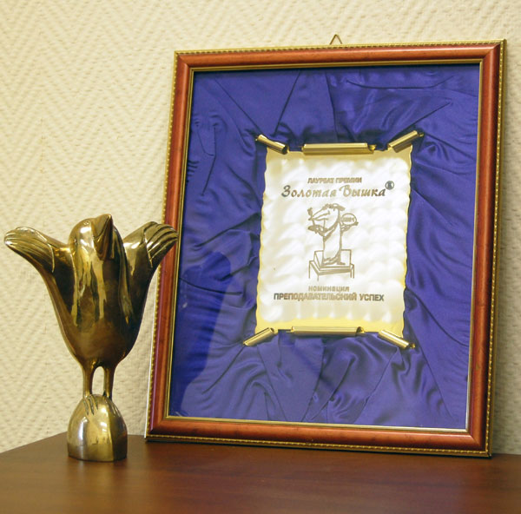
ДОСТИЖЕНИЯ СОТРУДНИКОВ ДЕПАРТАМЕНТА
Премия «Золотая Вышка»
В номинации «Достижение в науке» по группе гуманитарных и коммуникационных наук победил профессор Е.В Анисимов
Среди победителей конкурса «Лучший преподаватель Высшей школы экономики 2016 года» - сотрудники департамента истории – А.В. Хряков, Е.А. Кочеткова
Кадровый резерв
Старшие преподаватели департамента истории Е.А. Хвальков и Е.А. Кочеткова были зачислены в группу высокого профессионального потенциала НИУ ВШЭ на 2016 год, в группу "Новые преподаватели"!
Т.Б. Борисова, научный сотрудник по программе Short-term Fellows в Wissenschaftskolleg zu Berlin (2015-2016)
В Центре исторических исследований начал работу Маттиас Баттис (University of Oxford) в качестве младшего научного сотрудника
А.М. Семенов, научный сотрудник в Университете Регенсбурга, представление работы "New Approaches to the History of the Russian Empire and the Soviet Union: Politics of Diversity and Imperial Transformations" на исследовательском семинаре аспирантской школы исследований Восточной и Юго-Восточной Европы в Мюнхенском университете Людвига-Максимилиана и университете Регенсбурга(июль-август 2016)
Защита диссертации (Ph.D.)
Т.Б. Борисова,Университет в г. Турку
Е.А.Хвалькова, European University Institute in Florence
HSE UNIVERSITY ST. PETERSBURG | 6

Slide 8
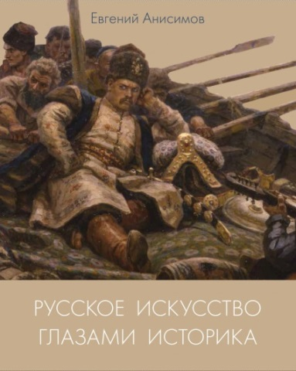
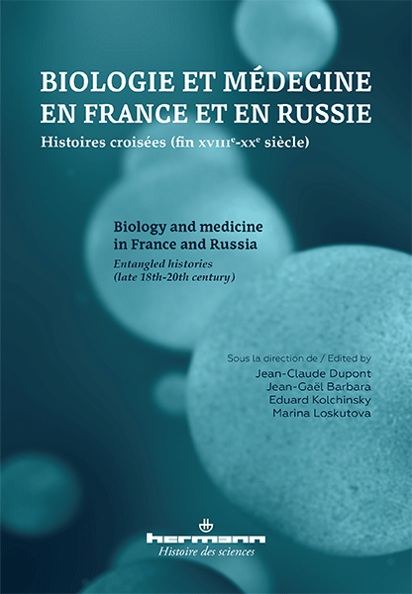
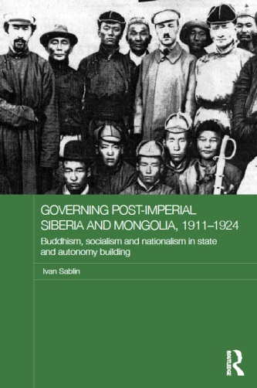
ПУБЛИКАЦИИ
«Русско-шведская граница (1617 - 1700). Формирование, функционирование, наследие», профессор А.А. Селин
«Русское искусство глазами историка, или куда ведет Сусанин», профессор Е.В. Анисимов
«Это вторая книга автора, посвященная отражению отечественной истории в русском искусстве. Обращение к научным фактам и первоисточникам делает повествование достоверным и основательным, а живой авторский слог превращает его в увлекательное чтение для всей семьи. Книга богато иллюстрирована, что позволит читателям не только вспомнить события отечественной истории, но и рассмотреть произведения русской живописи и скульптуры»
«They Can Live in the Desert but Nowhere Else: A History of the Armenian Genocide», Р. Сюни
Книга получила престижную премию им. Уэйна С. Вучинича
Ежегодно данная премия присуждается авторам, внесшим наиболее значительный вклад в российские, евразийские и восточноевропейские исследования
«Biologie et médecine en France et en Russie: Histoires croisées (fin XVIIIe -XXe siècle)» соредактор М.В. Лоскутова
«Governing Post-Imperial Siberia and Mongolia, 1911–1924: Buddhism, Socialism, and Nationalism in State and Autonomy Building», И.В. Саблин
HSE UNIVERSITY ST. PETERSBURG |7

Slide 9
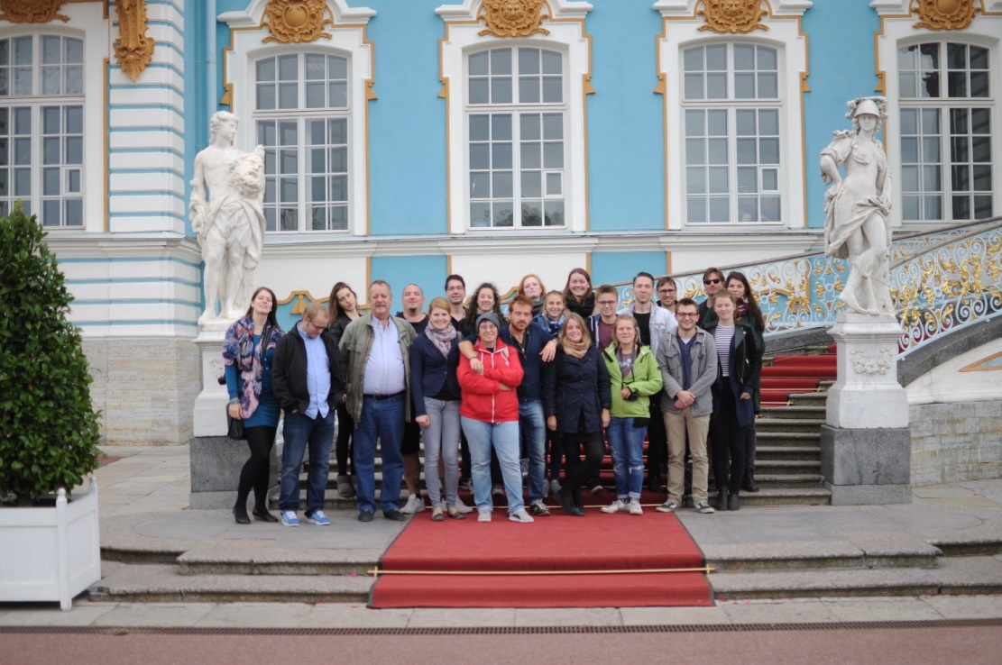
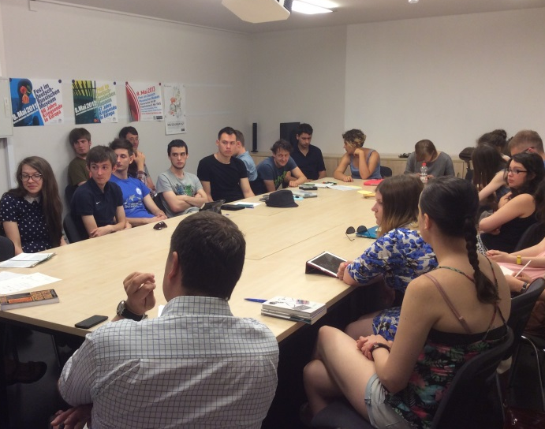
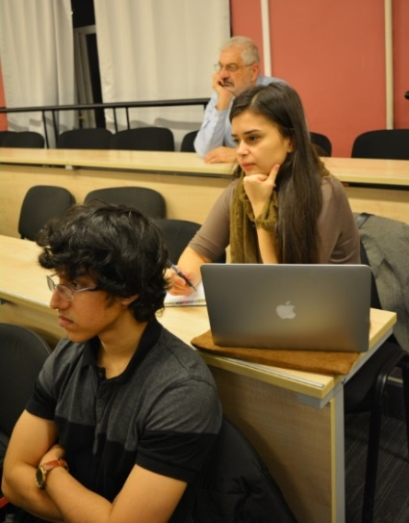
ДОСТИЖЕНИЯ СТУДЕНТОВ
Активное участие студентов в российских и международных научных мероприятиях и летних школах:
Посещение Западноевропейской секции Научно-исторического архива СПбИИ РАН под руководством старшего преподавателя департамента истории Е.А. Хвалькова (30.11.2016)
Студенты департаментов истории и менеджмента НИУ ВШЭ под руководством Е.А. Хвалькова посетили Западноевропейскую секцию Научно-исторического архива СПбИИ РАН (15.04.2016)
Стажер-исследователь Лаборатории экологической и технологической истории, Ирина Федорова (студентка бакалавриата, 4 курс) приняла участие в Международной школе молодых ученых «Междисциплинарные историко-научные исследования: вступая в XXI век» (2.11-4.11.2016, Москва)
Стажеры-исследователи ЦИИ Александр Коробейников и Александр Кучинский, а также студентки бакалавриата Евгения Платонова и Лилия Болячевец выступили на конференции «Этническое и социальное: Формы взаимодействия и конфликты» (февраль, 2016, СПбГУ)
Были выпущены совместные публикации:
"Buryat-Mongol and Alash autonomous movements before the Soviets, 1905-1917"в журнале AlterNative: An International Journal of Indigenous Peoples (И.В. Саблин, А.С. Коробейников) (15.06.2016)
HSE UNIVERSITY ST. PETERSBURG | 7

